Slide 1
AIRT40+TONIC2 for JARE53/54 Winter-over Observation
新光学系 備忘録
2011年7月7日 沖田博文

Slide 2
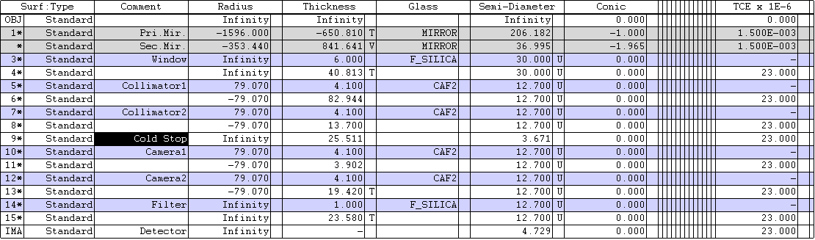
最終光学レイアウト
最終光学レイアウトはフィルター厚=1.0mmのK-darkフィルター(後述)で星像が最適化するパラメーターである。なお他の波長のフィルターを用いる場合や異なる厚さのフィルターを用いる場合は副鏡面を前後に移動してピントを合わせる。その為若干の像悪化が考えられる。
Fix した値
主鏡: φ400mm, 中心穴φ95mm
副鏡: φ100mm, 中心穴φ12mm
レンズ: φ25.4mm, 有効径φ21.4mm
コールドストップ: φ7.2mm
※ 副鏡=絞り(stop)
主鏡面 – Window表 = 190.831mm
Window裏 – Detector = 227.27mm
Camera2裏 – Detector = 44mm
Filter裏 – Detector = 23.58mm

Slide 3
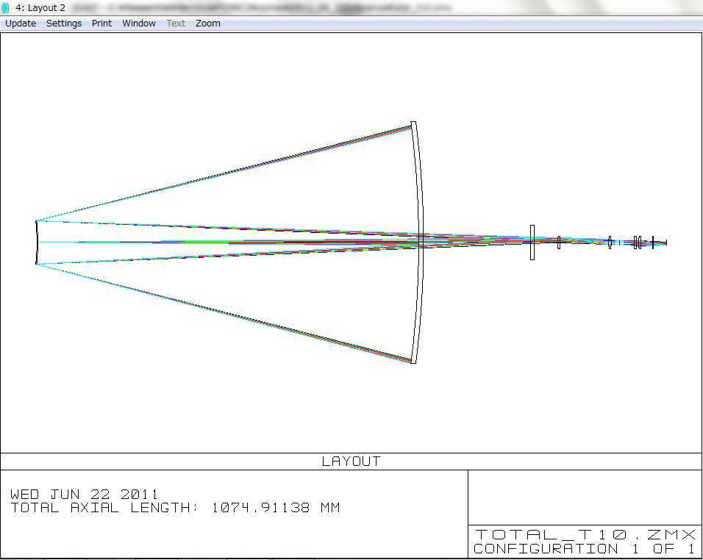
最終光学レイアウト(全体図)

Slide 4
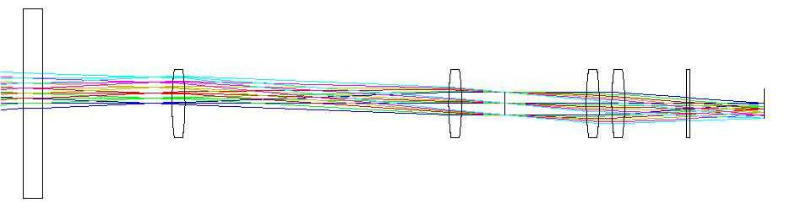
最終光学レイアウト(新光学系TONIC2内部)
Focal Plane
Cold Stop
Collimator 1
Collimator 2
Camera 1
Filter
Detector
Camera 2
Window
※各エレメント間の距離はCAD図及びレンズデータ参照のこと。

Slide 5
結像性能について(比較)
Subaru + MOIRCS (Ks)
回折限界 0.067”
シーイング 0.3” (best)
ピクセルサイズ 0.117”/pix
結像性能 2x2pixに80%
(1) 2x2pixに全光量の8割が落ちる。
(2) ピクセルスケールはシーイングのナイキストサンプリングとなっている。
AIRT40 +TONIC2n (K-dark)
回折限界 1.48”
シーイング 1.3”
ピクセルサイズ 1.53”/pix
結像性能 ?
(1) MOIRCSの2x2pixに全光量の8割が落ちるというのをピクセルではなく回折限界の大きさで考えると、MOIRCSの場合回折限界の1.75倍の半径に全光量の8割が落ちる事になる。
AIRT40+TONIC2nでは回折限界の1.75倍は2.58”となるので、ピクセルサイズに焼き直すと3.4x3.4pixに相当する。よって3.4x3.4pixに全光量の8割が落ちればMOIRCSと同等の結像性能と言える。
(2) ピクセルサイズの方がシーイングより大きい。分解能の限界はピクセルサイズで決まる。
結像性能を厳しくして、3x3pixに80%を満たす領域を「有効視野」と定義

Slide 6
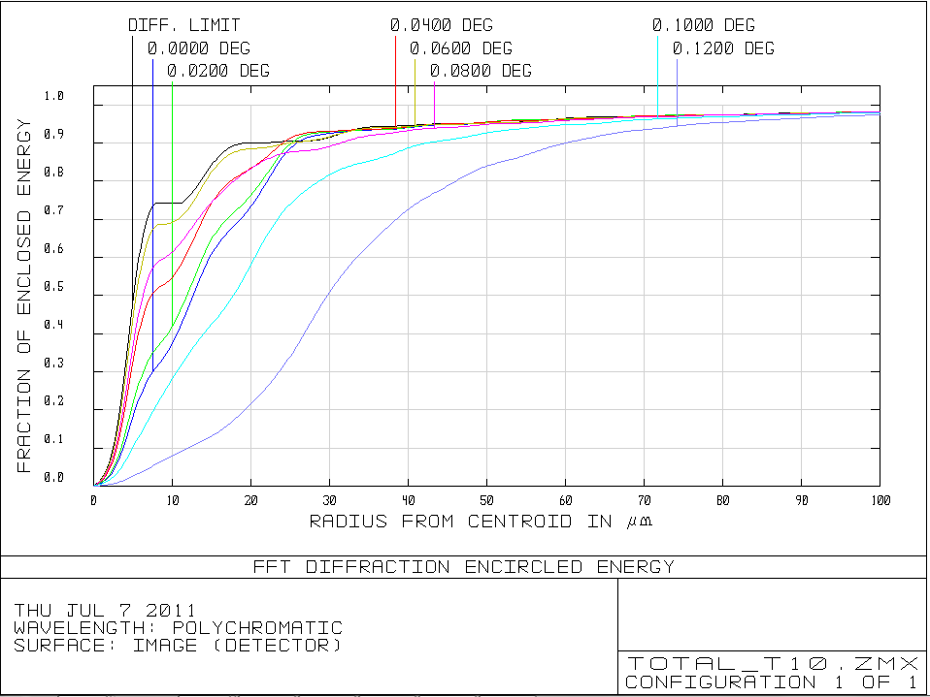
青：MOIRCSの2x2pixに相当
赤:AIRT40+TONIC2nの3x3pix
J 1.292μm

Slide 7
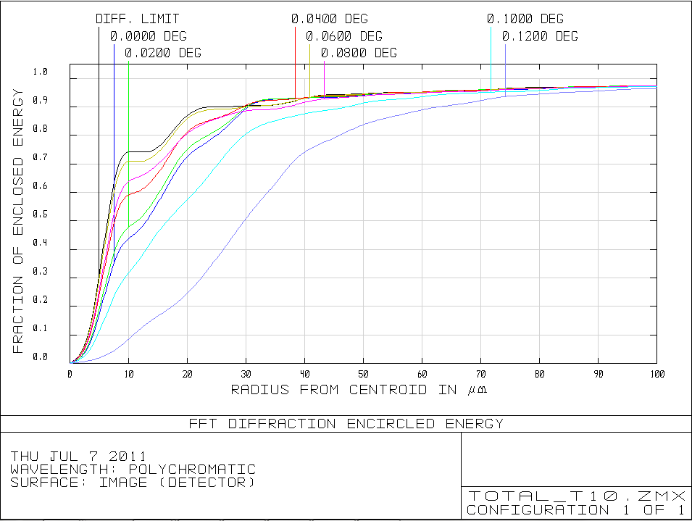
青：MOIRCSの2x2pixに相当
赤:AIRT40+TONIC2nの3x3pix
H 1.6μm

Slide 8
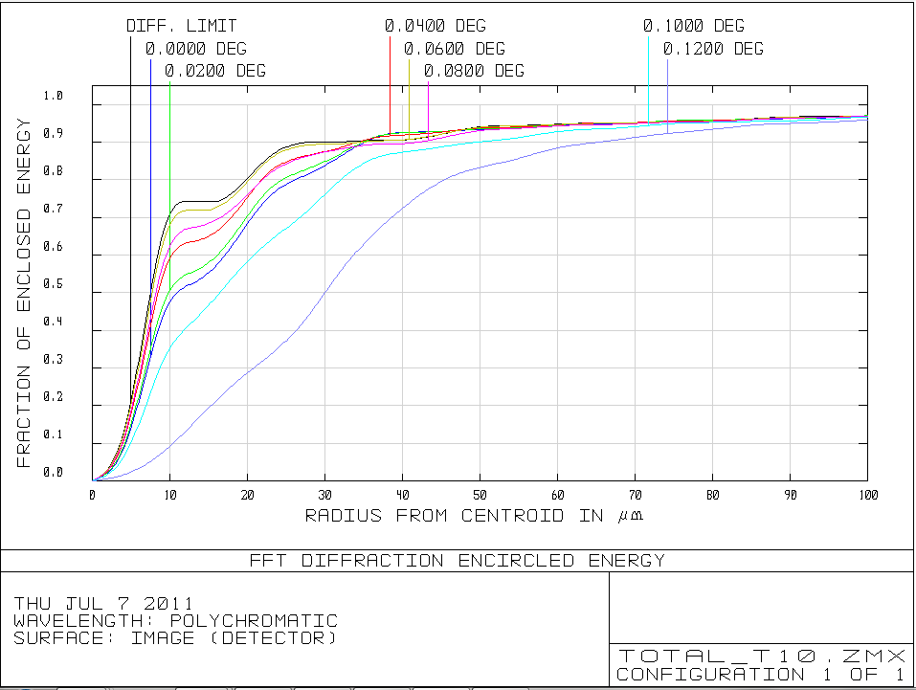
青：MOIRCSの2x2pixに相当
赤:AIRT40+TONIC2nの3x3pix
Pα 1.875μm

Slide 9
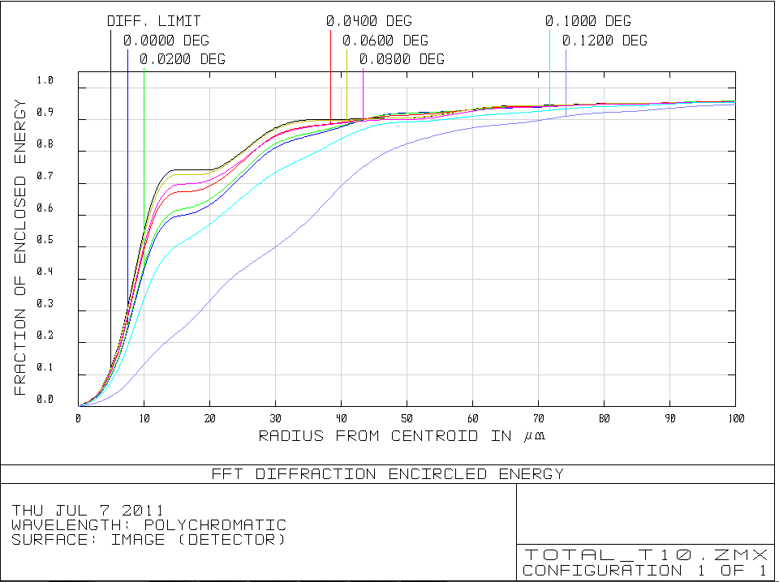
青：MOIRCSの2x2pixに相当
赤:AIRT40+TONIC2nの3x3pix
K-dark 1 2.36μm

Slide 10

青：MOIRCSの2x2pixに相当
赤:AIRT40+TONIC2nの3x3pix
K-dark 4 2.36μm

Slide 11
フィルター毎の違い
 | J | H | Pα | K-dark 1 | K-dark 4
フィルター厚 [mm] | 0.8 | 1.00 | 1 ? | 1 ? | 4 ?
中心波長 [μm] | 1.292 | 1.600 | 1.875 | 2.36 | 2.36
透過幅 [μm] | 0.080 | 0.090 | ? | ? | 0.18 ?
有効視野 | φ12’ | φ12’ | φ10.8’ | φ9.6’ | φ9.6’
ピント位置 [mm] | -0.076 | -0.05 | -0.031 | +0.006 | +0.092
焦点距離 [mm] | 2,691 | 2,693 | 2,697 | 2,703 | 2,683
・ピント位置は設計値を基準として主鏡-副鏡間距離の増加を+, 減少を-と定義
・3x3pixに全光量の80%が入射する領域を「有効視野」と定義
J: Spectrogon BP-1292-080nm φ25.4x0.8 mm
H: Spectrogon BP-1600-090nm φ25.4x1.00mm と仮定

Slide 12
フィルター毎の違い(2011/7/8更新)
 | J | H | Pα | K-dark 4
フィルター厚 [mm] | 4 | 4 | 0.8 | 4
中心波長 [μm] | 1.215 | 1.654 | 1.890 | 2.36
透過幅 [μm] | 0.26 | 0.29 | 0.06 | 0.18 ?
有効視野 | φ12’ | φ12’ | φ10.8’ | φ9.6’
ピント位置 [mm] | -0.003 | +0.032 | -0.032 | +0.085
焦点距離 [mm] | 2,669 | 2,673 | 2,697 | 2,682
・ピント位置は設計値を基準として主鏡-副鏡間距離の増加を+, 減少を-と定義
・3x3pixに全光量の80%が入射する領域を「有効視野」と定義
J, Hはφ30mm, t=4mmのジョンソンフィルターに準拠したもの
PαはSpectrogon NB-1890-060nm φ25.4mm t=0.8mm
K-dark 4mmはt=4mmの特注品

Slide 13
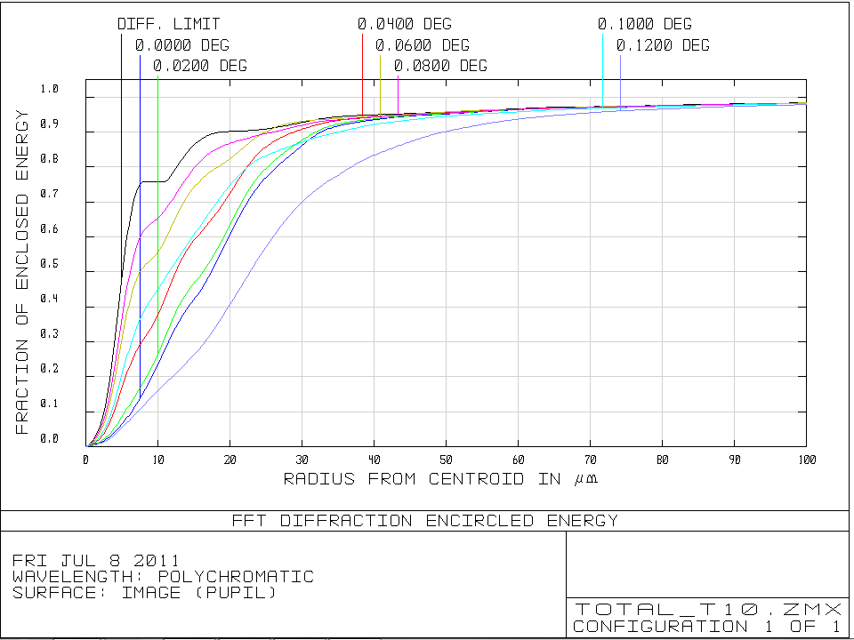
青：MOIRCSの2x2pixに相当
赤:AIRT40+TONIC2nの3x3pix
J 1.215μm

Slide 14
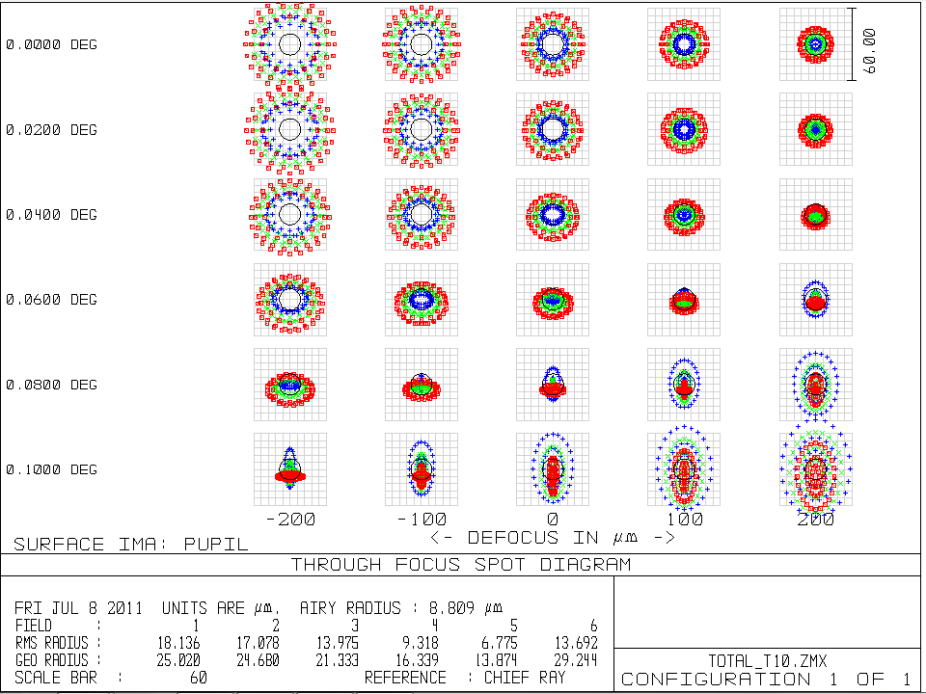
J 1.215μm

Slide 15
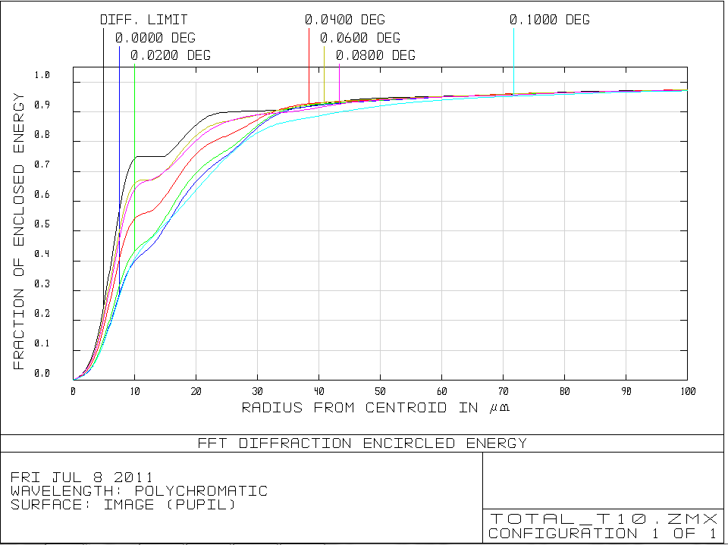
青：MOIRCSの2x2pixに相当
赤:AIRT40+TONIC2nの3x3pix
H 1.654μm

Slide 16

H 1.654μm

Slide 17
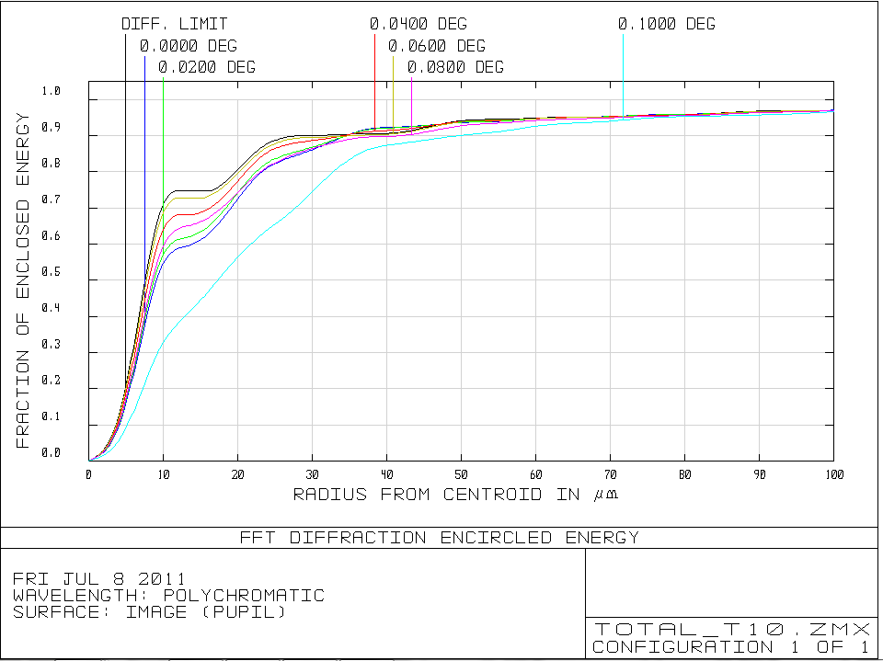
青：MOIRCSの2x2pixに相当
赤:AIRT40+TONIC2nの3x3pix
Pα 1.89μm

Slide 18
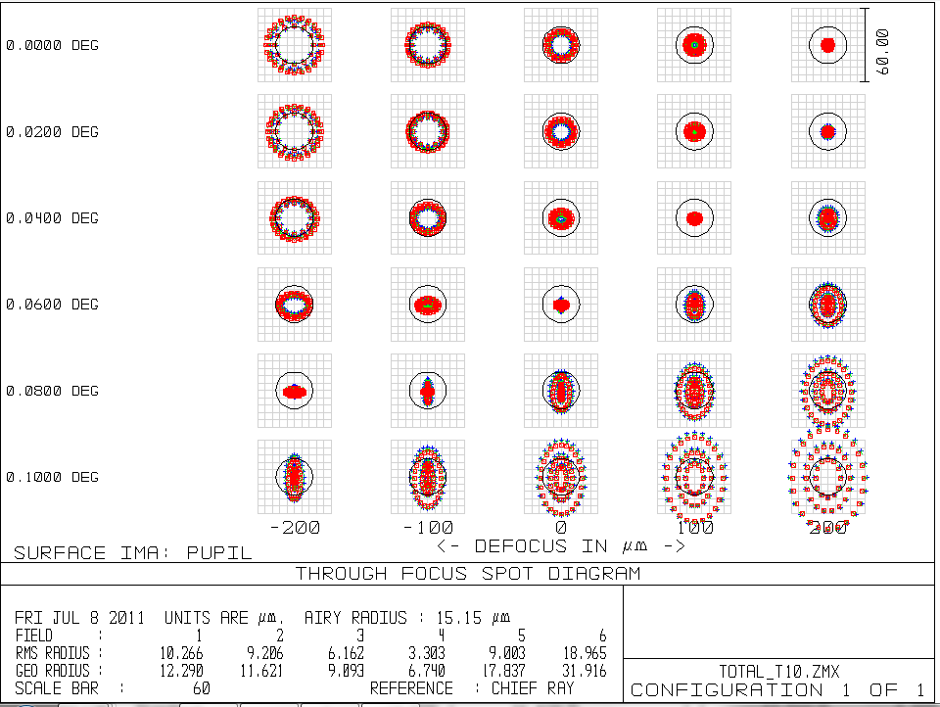
Pα 1.89μm

Slide 19
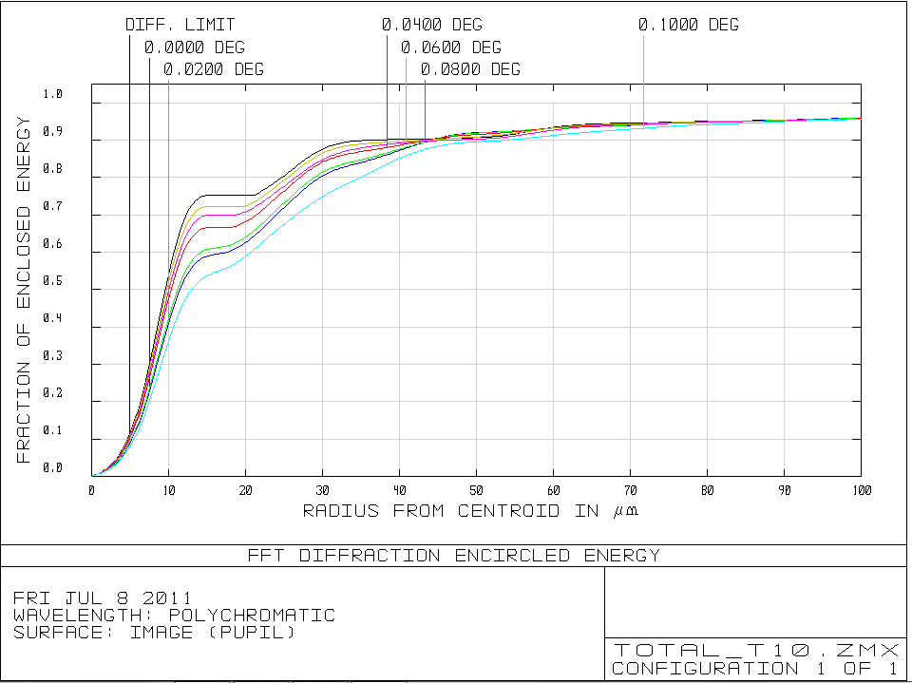
青：MOIRCSの2x2pixに相当
赤:AIRT40+TONIC2nの3x3pix
K-dark 4 2.36μm

Slide 20
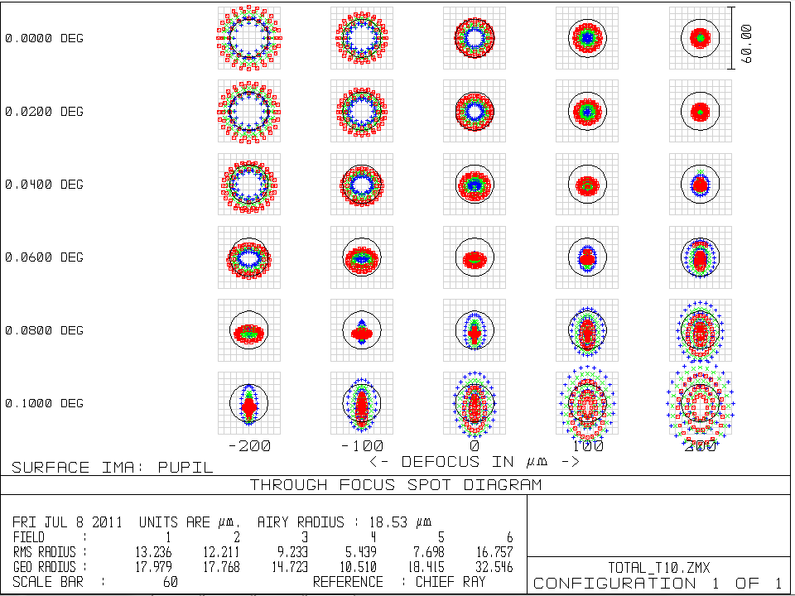
K-dark 4 2.36μm

